Slide 1
文献分享 Prioritizing Manual Test Cases
in Traditional and Rapid Release Environments
姜文渊

Slide 2
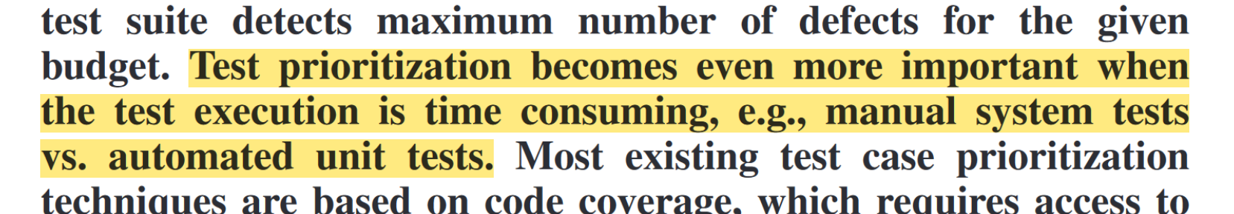
为啥要做测试样例的 Prioritizing
测试很慢（也很贵）
手动测试很慢
例：测 OpenEuler RISC-V 下的 FireFox
人工执行测试用例，评估结果
自动测试也快不到哪里去
例：使用 mugen-riscv
QEMU 里跑一个测试套通常需要数小时
https://sea-lab.github.io/papers/2017-HemmatiFangMantyla-Prioritizing.pdf

Slide 3
慢一点怎么了
在传统的（商业软件）开发场景下
人员较为固定
开发流程较为稳定可靠
无需频繁发布新版本
商业软件预算充足
在开源软件的 Rapid Release Environments 下
高度依赖 CI/CD 和自动化测试
版本发布频繁
产出质量不稳定
预算？

Slide 4
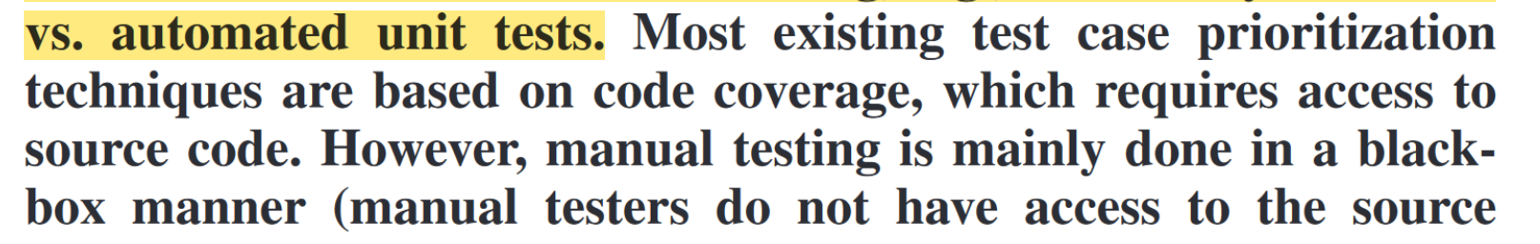
回到论文：手动测试用例的困境
黑盒测试
（几乎）无法统计覆盖率
其实和我们在QEMU中跑RISC-V的场景较为类似
https://sea-lab.github.io/papers/2017-HemmatiFangMantyla-Prioritizing.pdf

Slide 5
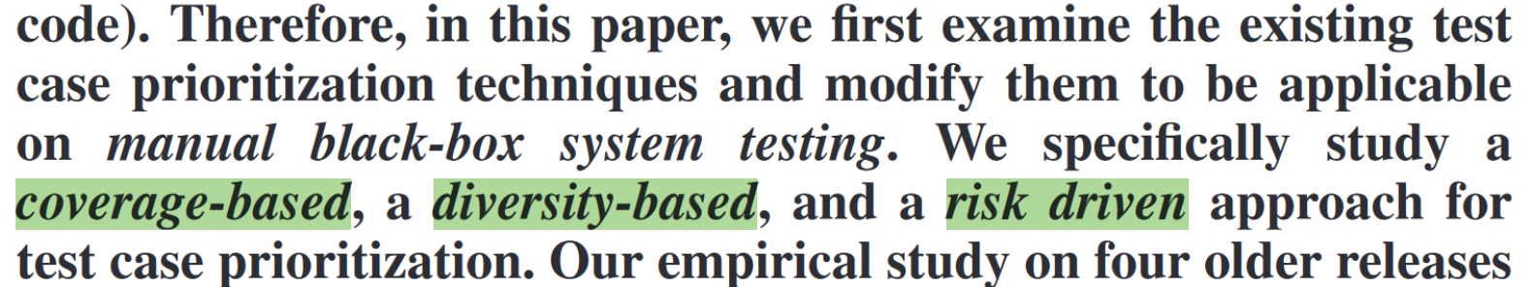
论文作者的工作
Topic Coverage-based
Text Diversity-based
Risk driven
https://sea-lab.github.io/papers/2017-HemmatiFangMantyla-Prioritizing.pdf

Slide 6
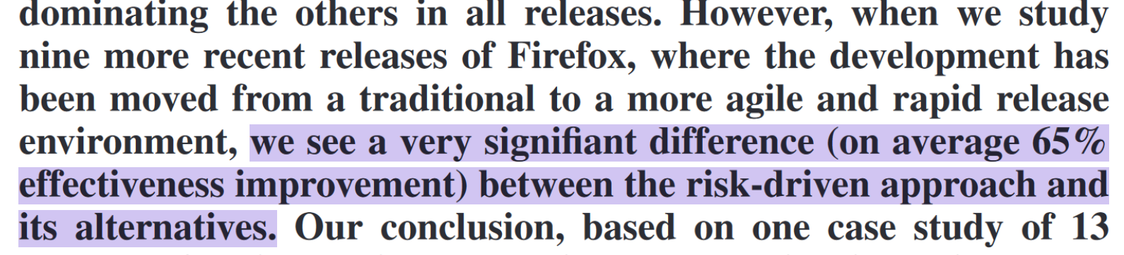
论文作者的工作
在某些版本的火狐上进行了实验
发现 Risk driven 在 Rapid Release Environments 下表现最好
https://sea-lab.github.io/papers/2017-HemmatiFangMantyla-Prioritizing.pdf

Slide 7
Test case prioritization 用到的信息
Change information
Historical fault detection information
Dynamic and static coverage data
Specification models or requirement documents
Test scripts

Slide 8
Test case prioritization 的目标
Maximizing coverage
一组测试的好坏与其覆盖率是有关的
Diversifying test cases
更加多样化的测试用例直觉上有助于发现错误

Slide 9
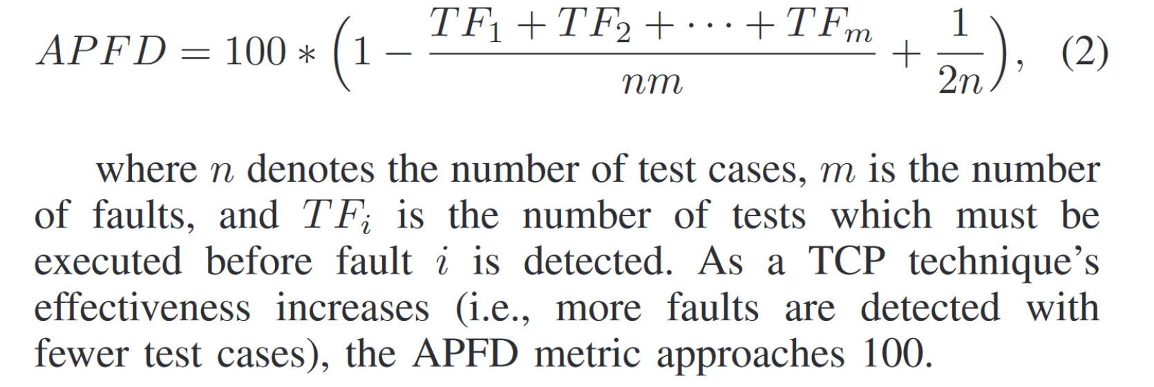
如何评价一组测试的好坏
APFD (Average Percentage of Fault-Detection) metric
https://sea-lab.github.io/papers/2017-HemmatiFangMantyla-Prioritizing.pdf

Slide 10
如何评价一组测试的好坏
例：现有 10 个测试用例，3 个缺陷，下面有两个编排测试用例的方法 A 和 B，其 TF_i 如下表所示，试问哪种方法的 APFD 更高？
 | TF1 | TF2 | TF3
A | 3 | 5 | 6
B | 2 | 7 | 9
APFD[A] = 100*(1-(3+5+6)/30+1/20) = 58.3
APFD[B] = 100*(1-(2+7+9)/30+1/20) = 45.0
则 A 方法的 APFD 更高

Slide 11
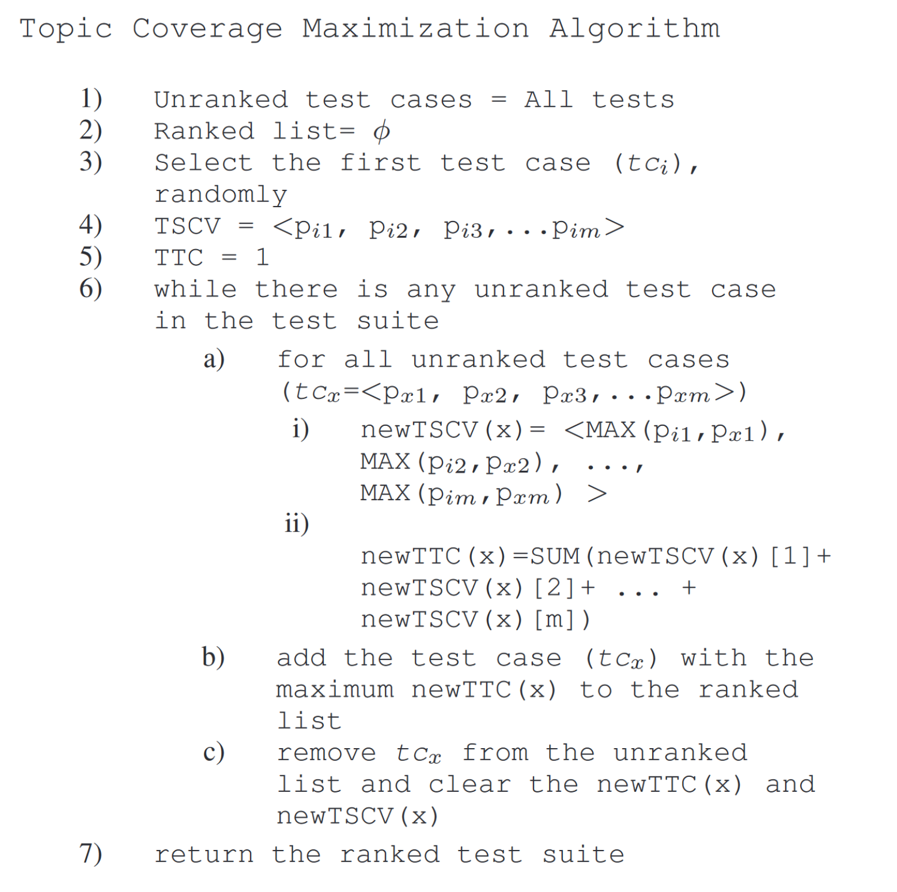
Topic Coverage-based
LDA
贪心选择
https://sea-lab.github.io/papers/2017-HemmatiFangMantyla-Prioritizing.pdf

Slide 12
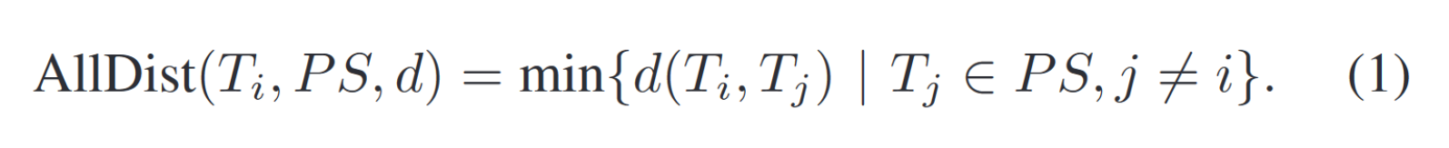
Text Diversity-based
定义距离
字符串间的距离
有研究表明 Manhattan distance 效果较好
贪心选择
https://sea-lab.github.io/papers/2017-HemmatiFangMantyla-Prioritizing.pdf

Slide 13
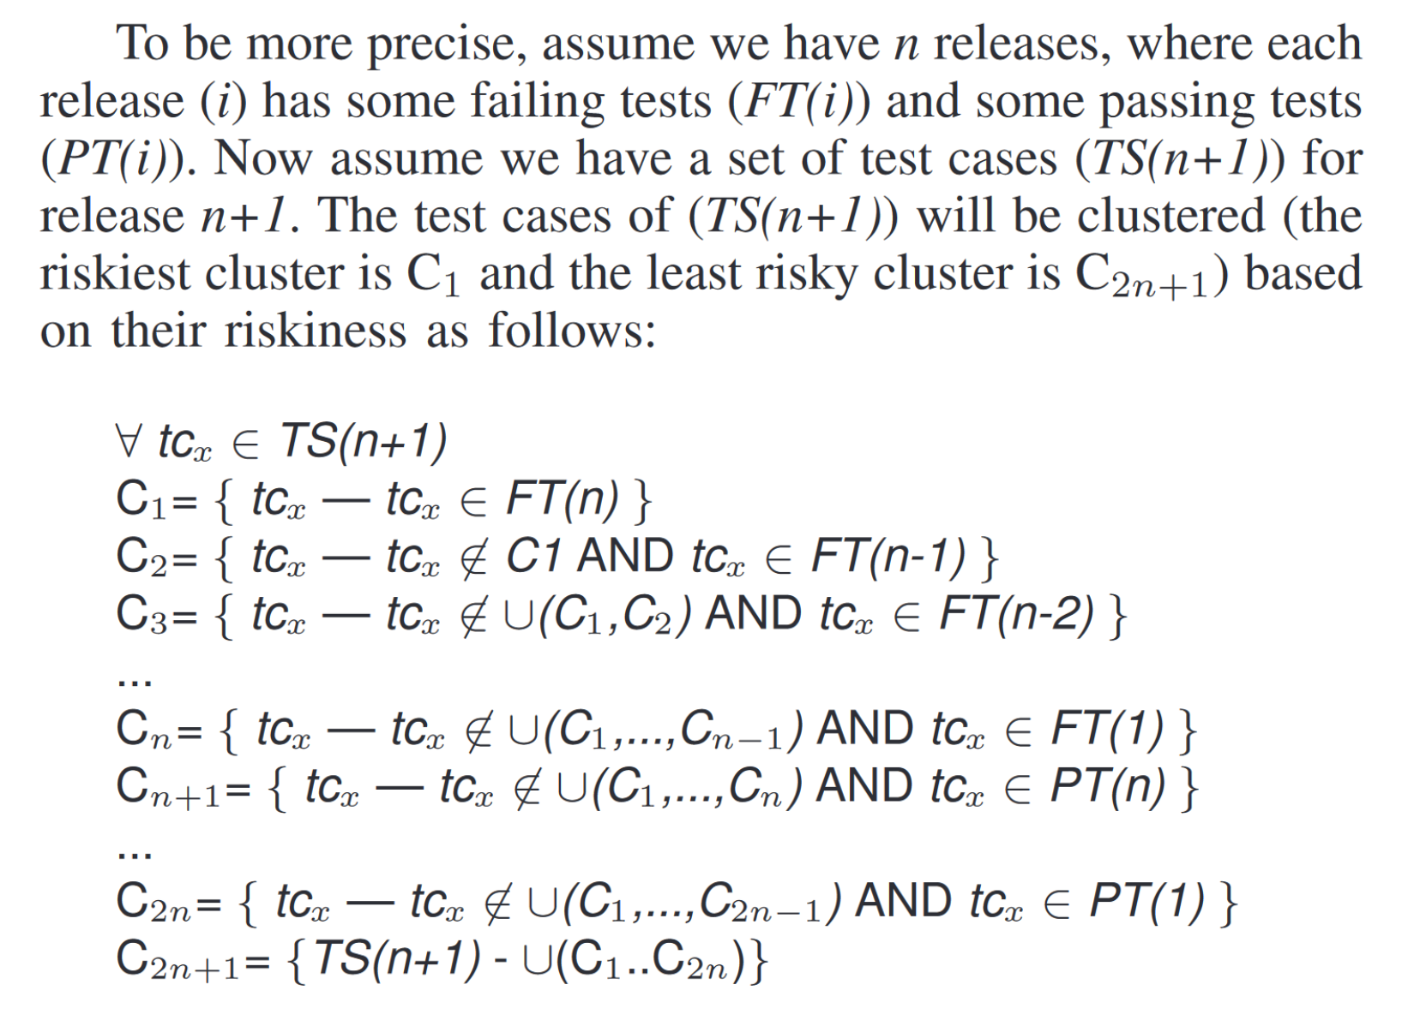
Risk-driven clustering
https://sea-lab.github.io/papers/2017-HemmatiFangMantyla-Prioritizing.pdf

Slide 14
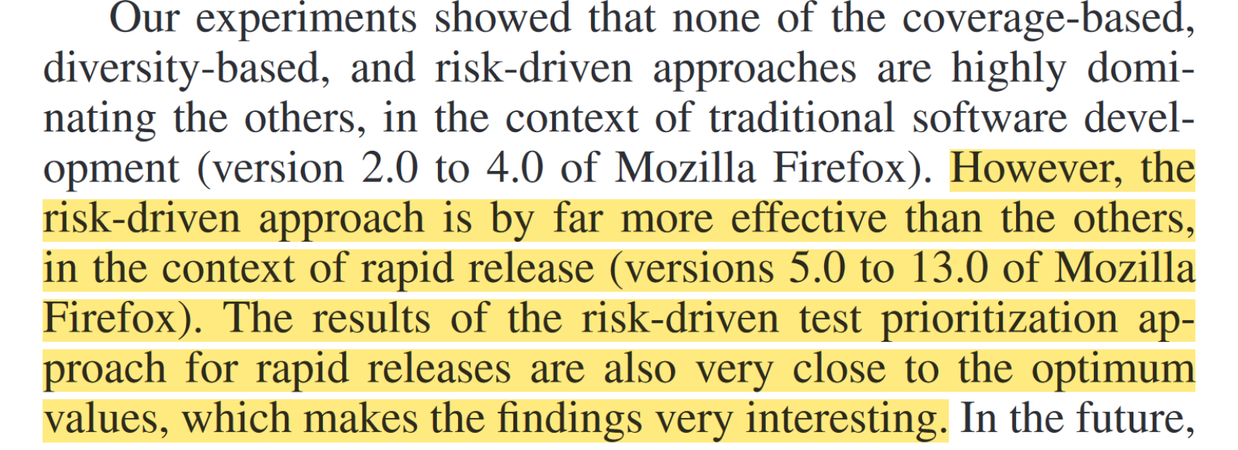
文章的结论
https://sea-lab.github.io/papers/2017-HemmatiFangMantyla-Prioritizing.pdf

Slide 15
补充与杂谈
Gossip

Slide 16
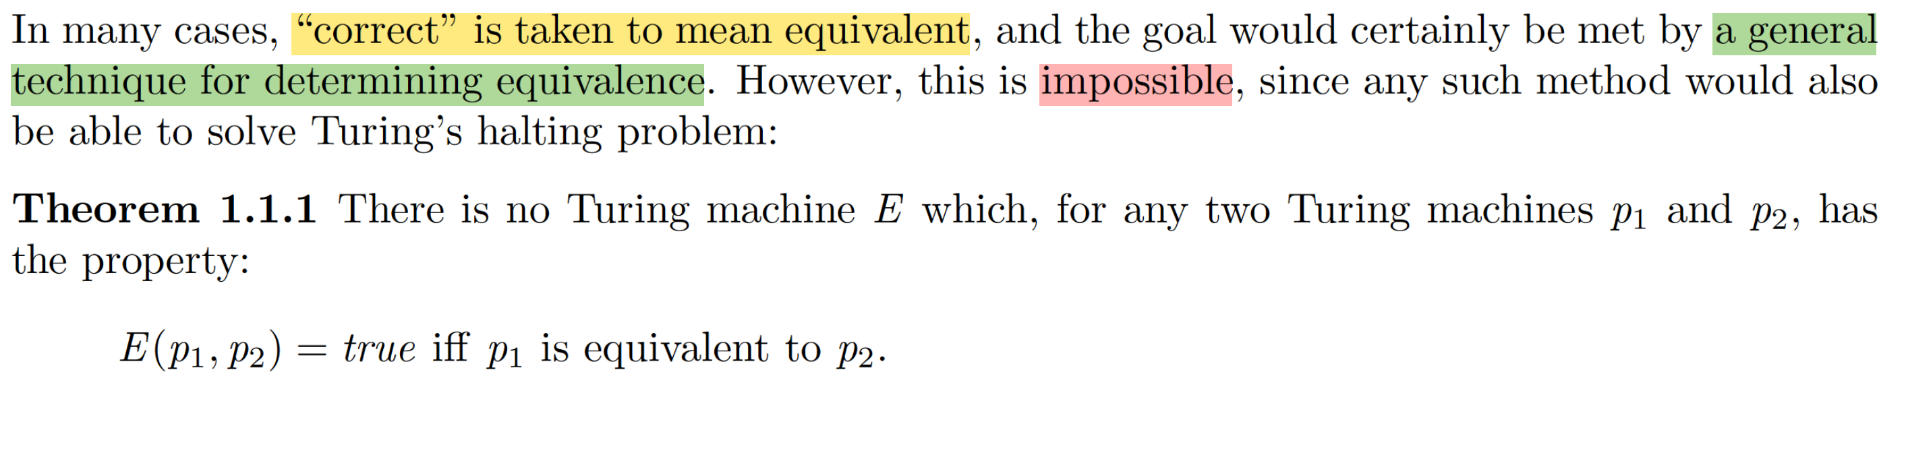
关于软件测试
来源记不清了（

Slide 17
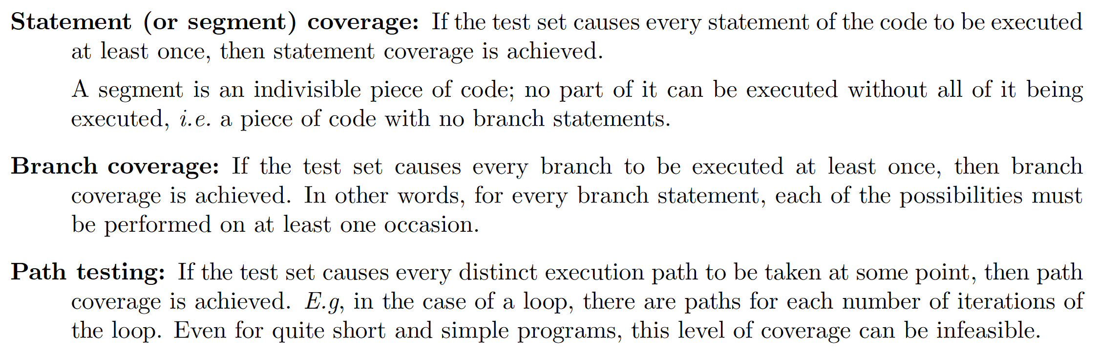
几种不同的 Coverage
来源记不清了（

Slide 18
Thanks for your attention
BJ-67 Intern

